Slide 1
Közgazdaságtani alapismeretek 10. előadás November 27., Márk Lili

Slide 2
Mi lesz ma?
Kísérlet
Áttekintés a vizsgafeladatok típusairól
Megtakarítás és beruházás, folyt.
Munkanélküliség…

Slide 3
Mi lesz a vizsgán?
Csak olyan, ami elhangzott az órán
Csak feleletválasztós
Fő kérdéstípusok
Definíció és alkalmazása (pl. klubjószág, egységnyi árrugalmasság)
Ábra használata, értelmezése (pl. HTV azonosítása, görbetologatás)
Megtanult törvény, azonosság, összefüggés alkalmazása (pl. jövedelemazonosság)
Egyszerű számolás (pl. komparatív előnyök)

Slide 4
Definíció
A Laffer görbe
egy termék ára és keresett mennyisége közötti összefüggést írja le
az adó mértéke és az adóbevétel közötti összefüggést írja le
a holtteherveszteség és az adó mértéke közötti összefüggést írja le
a nominális kamatláb és az infláció közötti összefüggést írja le

Slide 5
Ábra használata, értelmezése
Ha egy tudós csoport hitelesen bizonyítja, hogy a kurkuma fogyasztása javítja a memóriaképességet, a kurkuma piacán
nő a kínálat, nő az egyensúlyi ár, és az egyensúlyi mennyiség is.
nő a kínálat, csökken az egyensúlyi ár, de nő az egyensúlyi mennyiség.
nő a kereslet, nő az egyensúlyi ár, és az egyensúlyi mennyiség is.
nő a kereslet, nő az egyensúlyi ár, de csökken az egyensúlyi mennyiség.

Slide 6
Megtanult törvény, összefüggés alkalmazása
Az alábbiak közül melyik esetében nincs okunk feltételezni, hogy változik a narancsok kínálata (nem tolódik el a kínálati görbe)?
A szokásosnál jóval többet esik az eső.
A mezőgazdasági dolgozók magasabb bért követelnek.
A kormányzat új adókat vezet be.
Csökken a narancsok ára.

Slide 7
Egyszerű számolás
Egy termék árának 8%-os emelkedésekor a termékből kínált mennyiség 4%-al növekedett. A termék kínálatának árrugalmassága így
0,5
2
12
6

Slide 8
Egyszerű számolás
Robinson egy nap alatt 10 halat tud kifogni, és egy nap alatt 20 kókuszdiót tud begyűjteni. Péntek egy nap alatt 6 halat tud kifogni, és egy nap alatt 18 kókuszdiót tud begyűjteni. Ekkor
Pénteknek halat kellene fognia, mert komparatív előnye van ebben.
Pénteknek kókuszt kellene gyűjtenie, mert komparatív előnye van ebben.
Pénteknek halat kellene fognia, mert abszolút előnye van ebben.
Robinsonnak kókuszt kellene gyűjtenie, mert komparatív előnye van ebben.

Slide 9
A pénzügyi közvetítés szerepe
Közvetlen finanszírozás (tulajdon és hitel)
Megtaka-rítók
Felhasz-nálók, beruházók
Pénzügyi közvetítő intézmények
(bankok és befektetési alapok)

Slide 10
Pénzügyi intézmények típusai
Pénzügyi piacok
Megtakarítók közvetlenül biztosíthatnak forrásokat a kölcsönt felvevőknek
Kötvénypiac, részvénypiac
Pénzügyi közvetítők
Intézmények, melyek közvetítik a forrásokat a megtakarítóktól a kölcsönvevőkhöz
Bankok, befektetési alapok

Slide 11
Kötvény vs. részvény
Ha egy vállalat forráshoz akar jutni:
Kötvénykibocsátás: Adósságfinanszírozás
Kötvény birtokosa a vállalat hitelezője
Kötvényeseket előbb fizetik ki, de csak a fix kamatot kapják
Kisebb kockázat
Részvénykibocsátás: Tőkefinanszírozás
Részvény birtokosa a vállalat tulajdonosa
Részvényeseket csak a kötvényesek után fizetik ki, viszont részesülnek a magasabb profitokból
Nagyobb kockázat
Mind2-t nagy és ismert vállalatok csinálják

Slide 12
Pénzügyi közvetítők
Megtakarítók közvetve, közvetítőkön keresztül biztosíthatnak tőkét a kölcsönt felvevőknek
Bankok
Betéteket fogadnak el a megtakarítóktól, amelyre kamatot fizetnek
Hitelt nyújtanak a kölcsönt felvevőknek
Ezért kamatot számolnak fel (magasabb)
Két kamat különbözete: működési költségek, tulajdonosok profitja
Megkönnyíti az áruk és szolgáltatások vásárlását
Bankbetét, mint csereeszköz
Könnyebb hozzáférni, mint kötvények/részvények esetén
12

Slide 13
Pénzügyi közvetítők
Befektetési alapok
Intézmények, melyek befektetési jegyeket árulnak a nyilvánosságnak
A bevételeket portfólió vásárlására fordítják, mely részvényeket és kötvényeket tartalmaz
Vevők viselik a portfolió kockázatát
Előnyök
Diverzifikáció kis összeggel is
Profi pénzügyi szakemberekhez való hozzáférés
Piacot nehéz felülmúlni
Indexált alapok: adott tőzsdeindexben szereplő vállalat összes részvénye
13

Slide 14
Megtakarítás és beruházás a nemzeti számlákon
Nemzeti számlák: „Könyvelés” a gazdaság egésze számára
Bruttó nemzeti termék (GDP)
Gazdaság összes jövedelme = Összkiadás
Y = C + I + G + NX (jövedelemazonosság)
Y= bruttó nemzeti termék GDP
C = fogyasztás
I = beruházás
G = kormányzati vásárlások
NX = nettó export
14

Slide 15
Zárt vs. Nyílt gazdaság
Zárt gazdaság
Nincsenek rá hatással más gazdaságok
NX = 0
Nyitott gazdaság
Hatással vannak rá más gazdaságok
NX ≠ 0
15

Slide 16
Megtakarítás és beruházás a nemzeti számlákon
Feltevés: zárt gazdaság: NX = 0
Y = C + I + G
Nemzeti megtakarítás (S=megtakarítás, savings)
A gazdaságban lévő teljes jövedelemből az a rész, ami a fogyasztás és a kormányzati vásárlások kifizetése után marad
S = Y – C – G
Azonosság átrendezésével: Y – C – G = I
S = I (megtakarítás egyenlő a beruházással)
Összehangolását a pénzügyi rendszer végzi
16

Slide 17
Magán és állami megtakarítás
T = adók mínusz transzferek
S = Y – C – G
S = (Y – C – T) + (T – G)
Magán megtakarítás: Y – C – T
Bevétel, mely a háztartásoknál keletkezik az adók és a fogyasztás kifizetése után
Állami megtakarítás: T – G
Adóbevétel, amely a kormányzatnál keletkezik miután kifizette a kiadásait
17

Slide 18
Költségvetési többlet és hiány
Költségvetési többlet: T – G > 0
Kormányzati kiadás feletti adóbevételi többlet
Költségvetési hiány: T – G < 0
Adóbevételi hiány a kormányzati kiadásokból
Kiegyensúlyozott költségvetés: T = G
18

Slide 19
A beruházás és megtakarítás jelentése
Megtakarítás: magasabb jövedelem, mint fogyasztás
Pl. kötvényvásárlás nem befektetés
Beruházás: új tőke (szerszámok, gépek stb.) vásárlása, előállítása
Vállalatok főleg, illetve a háztartások lakóingatlan vásárlása
Az egyik ember megtakarításai finanszírozhatják a másik ember beruházásait
S = I (a gazdaság egészében)
19

Slide 20
Hitelpiac. A kölcsönözhető források piaca
Kölcsönözhető források kereslete és kínálata
Egyszerűsítés: csak egy hitelpiac
Piac különlegessége: jelent összeköti a jövővel
Hitelkínálat: akik fogyasztás helyett szeretnének megtakarítani (jelenbelit jövőbeli jövedelemre cserélni)
Hitelkereslet: akik kölcsönt akarnak, hogy beruházásaikat finanszírozhassák (jövőbeli tőkeállomány növelése, jövőbeli jövedelmet jelenbelire cserélik)
20

Slide 21
Hitelpiac
Ár: Kamatláb
Megtakarítások hozama
A kölcsön ára
A kamatláb növekedéséve a keresett mennyiség csökken, kínált mennyiség nő
Keresleti görbe negatív meredekségű
Kínálati görbe pozitív meredekségű
Keresletet és kínálatot egyensúlyba hozza

Slide 22
A kölcsönözhető források piaca
Kamatláb
Kínálat
5%
Kereslet
0
$1,200
Kölcsönözhető pénzek
(milliárd dollár)
22

Slide 23
Sztori
A gazdaságban a kamatláb úgy mozog, hogy kiegyenlítse a kölcsönözhető pénzek keresletét és kínálatát. A kölcsönözhető pénzek kínálata a nemzeti megtakarításból jön, beleértve a magán és állami megtakarítást is. A kölcsönözhető pénzek kereslete olyan cégektől és háztartásoktól jön, melyek azért akarnak kölcsönt, hogy befektessenek. Itt az egyensúlyi kamatláb 5% és 1200 milliárd dollár a keresett és kínált kölcsönözhető pénzek.

Slide 24
Reál vs. Nominális kamatláb
Reálkamatláb és nominális kamatláb
Azonos nominális kamatláb mellett, a vásárlóerő annál kevésbé nő minél magasabb az infláció
Vásárlóerő csökken, ha az inflációs ráta magasabb, mint a kamatláb
Reálkamatláb:
Infláció hatásával kiigazított
Reálkamatláb = nominális kamatláb – inflációs ráta
Megmutatja, milyen gyorsan nő a megtakarított pénz vásárlóereje
Nominális kamatláb: megmutatja, milyen gyorsan nő a megtakarított pénz mennyisége
Hitelkereslet és hitelkínálat a reálkamatláb függvénye

Slide 25
Gazdaságpolitikai intézkedések hatása a hitelpiacra
1. intézkedés: megtakarítás ösztönzése
Alacsony megtakarítás gond, mert a beruházás hosszú távon hat a termelékenységre és ezáltal a növekedésre
Segíthetnek megtakarításra ösztönző adószabályok
Kamatadó, osztalékadó csökkenti a mostani megtakarítások jövőbeli hozamát, a megtakarítás csökkentésére ösztönöz
Adómentes megtakarítási formák (pl. nyugdíjalap)

Slide 26
Megtakarítás ösztönzése a kölcsönözhető pénzek kínálatának növelése érdekében
Kamatláb
Kínálat, S₁
S₂
5%
1. A megtakarításra ösztönző adók növelik a kölcsönözhető pénzek kínálatát. . .
4%
2. . . . ami csökkenti az egyensúlyi kamatlábat . . .
Kereslet
0
$1,200
$1,600
Kölcsönözhető pénzek
(milliárd dollár)
3. . . . és növeli a kölcsönözhető pénzek egyensúlyi mennyiségét.
26

Slide 27
Sztori
Egy olyan adótörvény változás, mely arra ösztönzi az amerikaiakat, hogy többet takarítsanak meg, jobbra tolja a kölcsönözhető pénzek kínálatát S₁-ből S₂-be. Ennek eredményeképp az egyensúlyi kamatláb csökken és ez az alacsonyabb kamatláb beruházásra sarkall. Itt az egyensúlyi kamatláb 5%-ról 4%-ra esik vissza, és a megtakarított és befektetett kölcsönözhető pénzek egyensúlyi mennyisége 1200 milliárd dollárról 1600 milliárd dollárra nő.

Slide 28
1. intézkedés: megtakarítás ösztönzése
Adókedvezmények
Kölcsönözhető pénzek kínálatára hat
Nő a kínálat
A kínálati görbe jobbra tolódik
Új egyensúly
Alacsonyabb kamatláb
Több beruházás és megtakarítás
28

Slide 29
2. intézkedés: A beruházás ösztönzése – Beruházási adókedvezmény támogatása
Kamatláb
Kínálat
6%
1. Egy befektetési adóhitel növeli a kölcsönözhető pénzek keresletét. . .
5%
2. . . . Ami növeli az egyensúlyi kamatlábat . . .
D₂
Kereslet, D₁
0
$1,200
$1,400
Kölcsönözhető pénzek (milliárd dollárban)
3. . . . És növeli a kölcsönözhető pénzek egyensúlyi mennyiségét.
29

Slide 30
Sztori
Ha egy befektetési adóhitelről szóló kitétel arra ösztönzi a cégeket, hogy többet fektessenek be, a kölcsönözhető pénzek kereslete nőni fog. Ennek eredményeképp az egyensúlyi kamatláb emelkedik és ez a magasabb kamatláb megtakarításra sarkall. Ezen az ábrán, amikor a keresleti görbe D₁-ből D₂-be tolódik, az egyensúlyi kamatláb 5%-ról 6%-ra nő, és a megtakarított és befektetett kölcsönözhető pénzek egyensúlyi mennyisége 1200 milliárd dollárról 1400 milliárd dollárra nő.

Slide 31
2. intézkedés: beruházás ösztönzése
Beruházási adókedvezmény
Kölcsönözhető pénzek keresletére hat
Nő a kereslet
A keresleti görbe jobbra tolódik
Új egyensúly
Magasabb kamatláb
Kölcsönözhető források nagyobb mennyisége
Magasabb megtakarítás
Magasabb beruházás
31

Slide 32
A kormányzati költségvetési hiány (deficit) hatása
Kamatláb
S₂
Kínálat, S₁
6%
1. A költségvetési hiány csökkenti a kölcsönözhető pénzek kínálatát . . .
5%
2. . . . ami növeli az egyensúlyi kamatlábat. . .
Kereslet
0
$800
$1,200
Kölcsönözhető pénzek (milliárd dollárban)
3. . . . és csökkenti a kölcsönözhető pénzek egyensúlyi mennyiségét.
32

Slide 33
Sztori
Amikor a kormányzat többet költ, mint amennyit adóból beszed, akkor az ebből fakadó költségvetési hiány csökkenti a nemzeti megtakarítást. A kölcsönözhető pénzek kínálata csökken, és az egyensúlyi kamatláb nő. Így, amikor a kormányzat kölcsönkér, hogy finanszírozza a költségvetési hiányt, az kiszorítja a háztartásokat és cégeket, melyek más esetben kölcsönkérnének, hogy finanszírozzák a beruházásaikat. Ezen az ábrán, amikor a kínálati görbe S₁-ből S₂-be tolódik, az egyensúlyi kamatláb 5%-ról 6%ra nő, és a megtakarított és befektetett kölcsönözhető pénzek egyensúlyi mennyisége 1200 milliárd dollárról 800 milliárd dollárra csökken.

Slide 34
3. intézkedés: kormányzati költségvetési hiányok és többletek
Kormányzat – tegyük fel hogy kezdetben egyensúly van
aztán költségvetési hiányt csinálnak
Változás a kölcsönözhető pénzek kínálatában
Csökken a kínálat
A kínálati görbe balra tolódik
Új egyensúly
Magasabb kamatláb
Kölcsönözhető pénzek alacsonyabb mennyisége
34

Slide 35
3. intézkedés: kormányzati költségvetési hiányok és többletek
Miért a hitelkínálatra hat? Mondhatnánk azt is hogy nőtt a hitelkereslet…
Azért mert a kölcsönözhető források piacáról beszélünk
Ha a kormányzat több hitelt vesz fel, kevesebb marad a magánszektorban
Kiszorítás
Beruházás csökkenése
Kormányzati kölcsönök eredménye
Kormányzat – költségvetési hiány
Nő a kamatláb
Csökkennek a beruházások
35

Slide 36
3. intézkedés: kormányzati költségvetési hiányok és többletek
Kormányzat – költségvetési többlet
Kölcsönözhető pénzek kínálata nő
Kamatláb csökken
Beruházást stimulál
36

Slide 37
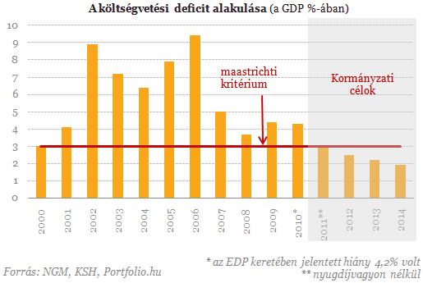
Költségvetési hiány alakulása Mo.-n
Forrás: http://www.portfolio.hu/gazdasag/ujabb_reszletek_derultek_ki_a_matolcsy-csomagbol.148009.html

Slide 38
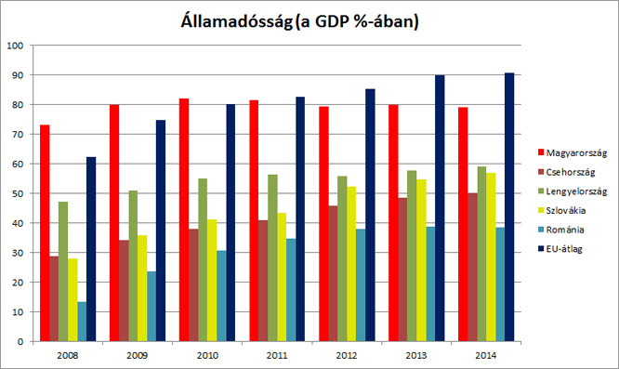
Államadósság alakulása
Forrás: http://www.origo.hu/gazdasag/gazdasag-plusz/20130607-az-elmultharomev-gazdasagi-eredmenyei-es-arnyoldalai.html

Slide 39
ÖSSZEFOGLALÁS
Pénzügyi piac is egy a sok közül
Különlegessége: kapcsolat jelen és jövő között
Alapvető funkció: összehangolni a beruházni vágyók forrás keresletét a megtakarítani vágyók megtakarításaival
Közvetlenül: pénzügyi piacok (kötvény, részvény)
Közvetetten: pénzügyi közvetítők (bankok, befektetési alapok)

Slide 40
Munkanélküliség

Slide 41
Intro. Munkanélküliség
Életszínvonalat befolyásolja
Minél többen dolgoznak, annál több a GDP
DE! valamekkora munkanélküliség mindig van: a munkanélküliség természetes (hosszú távú) szintje
Vs. Rövid távú (ciklikus) munkanélküliség
Miért?
Hogyan mérjük?

Slide 42
Hogyan mérik a munkanélküliséget?
Foglalkoztatottak (employed)
Emberek, akik dolgoznak (az is, aki éppen beteg, vagy szabin van; részmunka is)
Munkanélküliek (unemployed)
Emberek, akik nem dolgoznak, pedig szeretnének, munkát keresnek
Inaktívak (inactive, Munkaerő-állományon kívüliek)
Nem foglalkoztatottak
Nem munkanélküliek
42

Slide 43
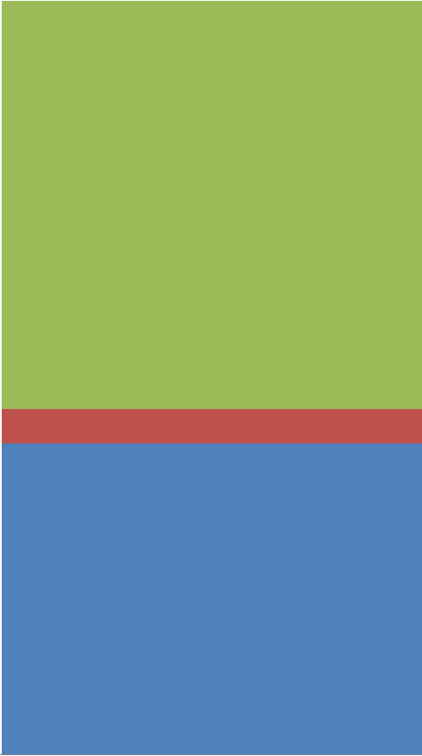
Magyarország, 2014
Foglalkoztatottak
4 100 ezer fő
Aktívak
(munkaerő, labour
force)
4 444 ezer fő
15-74 év közötti
népesség (felnőtt
lakosság, aktív
korúak)
7 573 ezer fő
Munkanélküliek
343 ezer fő
Inaktívak
3 129 ezer fő
Forrás: KSH

Slide 44
Hogyan mérik a munkanélküliséget?
Aktív népesség
Munkavállalók
Foglalkoztatottak
Munkanélküliek
Aktívak = Foglalkoztatottak száma+ Munkanélküliek száma
44

Slide 45
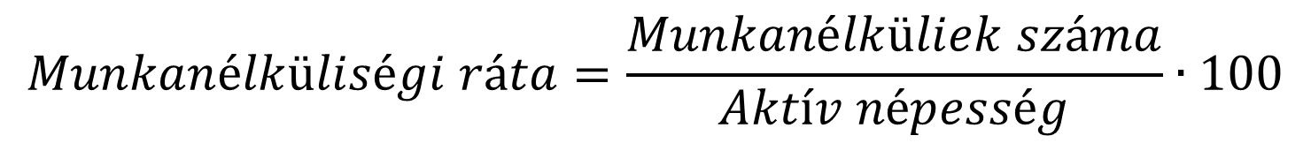
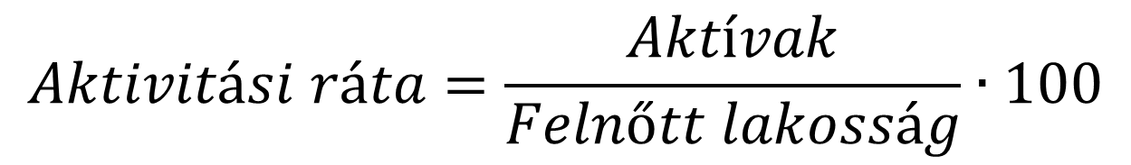
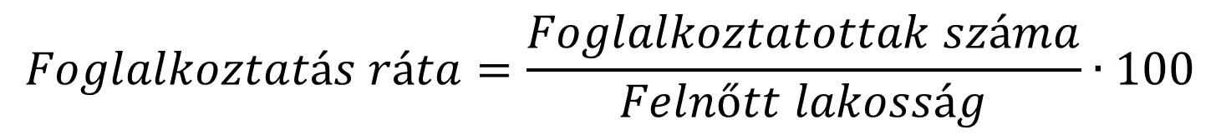
Hogyan mérik a munkanélküliséget?
$$Munkanélküliségi ráta=\frac{Munkanélküliek száma}{Aktív népesség}∙100$$
$$Aktivitási ráta=\frac{Aktívak}{Felnőtt lakosság}∙100$$
$$Foglalkoztatás ráta=\frac{Foglalkoztatottak száma}{Felnőtt lakosság}∙100$$
45

Slide 46
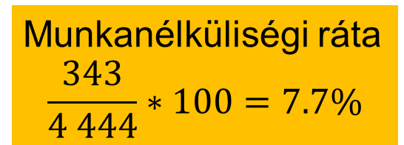
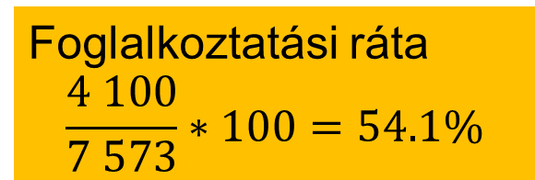
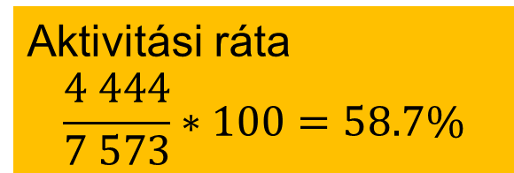
Magyarország, 2014
Foglalkoztatási ráta
$$\frac{4 100}{7 573}∗100=54.1\%$$
Aktivitási ráta
$$\frac{4 444}{7 573}∗100=58.7\%$$
Foglalkoztatottak
4 100 ezer fő
Aktívak
(munkaerő, labour
force)
4 444 ezer fő
15-74 év közötti
népesség (felnőtt
lakosság, aktív
korúak)
7 573 ezer fő
Munkanélküliek
343 ezer fő
Inaktívak
3 129 ezer fő
Munkanélküliségi ráta
$$\frac{343}{4 444}∗100=7.7\%$$
Forrás: KSH

Slide 47
Néhány adat.. Mo., 2014 (KSH)
Fiatalok m. rátája magasabb
Férfiak és nők m. rátája ~ egyenlő
Nők aktivitása alacsonyabb
 | Munkanélküliségi ráta | Aktivitási ráta
15-24 éves férfiak | 20.0 | 33.0
15-24 éves nők | 20.9 | 25.9
25-64 éves férfiak | 6.5 | 82.1
25-64 éves nők | 7.0 | 67.6

Slide 48
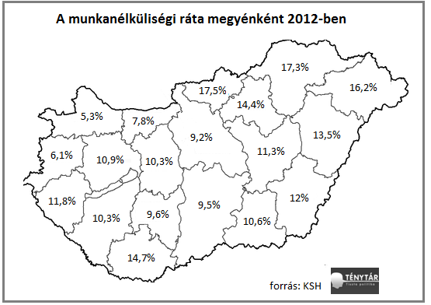

Slide 49
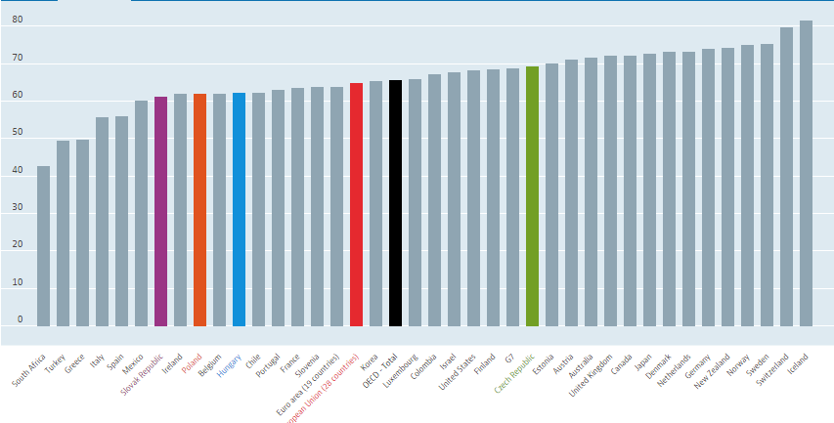
Foglalkoztatási ráták, 2014 q3
Forrás: https://data.oecd.org/emp/employment-rate.htm

Slide 50
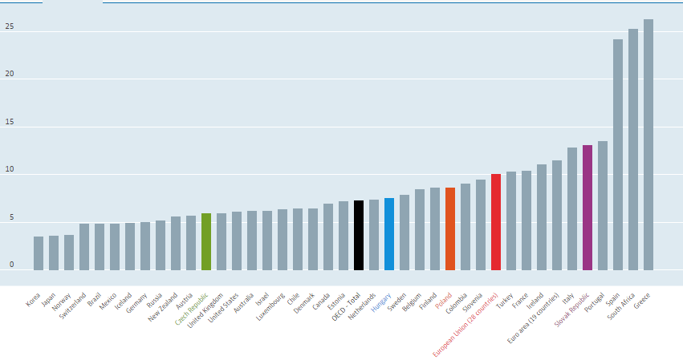
Munkanélküliségi ráták, 2014 q3
Forrás: https://data.oecd.org/unemp/unemployment-rate.htm

Slide 51
A munkanélküliség azonosítása
A munkanélküliség természetes szintje
A „jellemző” munkanélküliségi ráta
Soha nem nulla
Körülötte ingadozik a ténylegesen megfigyelt munkanélküliségi ráta
Ciklikus munkanélküliség
A munkanélküliség természetes rátájától való eltérés
51

Slide 52
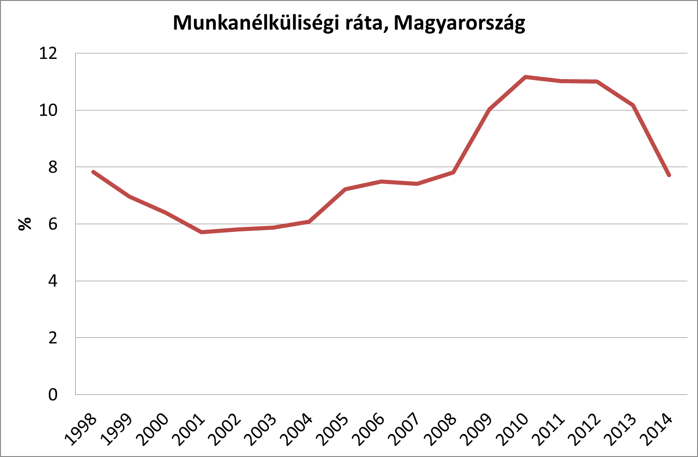
Munkanélküliség
Forrás: KSH

Slide 53
Mérési nehézségek
Nem egyértelmű, hogy ki minek számít
KSH: „Foglalkoztatott az, aki az adott héten legalább egy órányi, jövedelmet biztosító munkát végzett, illetve rendelkezett olyan munkahellyel, ahonnan átmenetileg (betegség, szabadság stb. miatt) volt távol.”
„Munkanélküli az, aki az adott héten nem dolgozott, és nincs is olyan munkája, amelyből átmenetileg hiányzott; a kikérdezést megelőző négy hét folyamán aktívan keresett munkát; két héten belül munkába tudott volna állni, ha talált volna megfelelő állást, illetve már talált munkát, ahol 2002-ig 30, 2003-tól 90 napon belül dolgozni kezd.”
Forrás: https://www.ksh.hu/docs/hun/modsz/modsz21.html

Slide 54
Átmeneti vs. Tartós munkanélküliség
Fontos észrevétel: A munkanélküliség a legtöbb esetben átmeneti, de bármilyen időpontban a megfigyelt munkanélküliség nagy része tartós.
Egy év alatt minden héten látunk 4 munkanélkülit
Ebből 3 végig ott van (össz. 3/év)
A negyedik mindig más (össz. 52/év)
Munkanélküliség 52/55=95%-a csak 1 hétig tart
A megfigyelt munkanélküliség 75%-át mindig tartós munkanélküliek teszi ki.

Slide 55
Miért nem fogynak el munkanélküliek?
Tökéletes piacon nem is lennének!
Két jelenségről beszélünk
1. Súrlódásos munkanélküliség
Időbe telik a dolgozóknak munkát találni ami leginkább illik az ízlésükhöz és képességeikhez (munkakeresés)
Rövid távú munkanélküliség magyarázata
55

Slide 56
Miért nem fogynak el munkanélküliek?
2. Strukturális munkanélküliség
Az elérhető munkák száma néhány munkapiacon nem elegendő ahhoz, hogy mindenki számára, aki dolgozni akar, állást biztosítson
Akkor van, ha a bérek valamiért magasabbak az egyensúlyi bérnél
Három lehetséges ok:
Minimálbér
Szakszervezetek
Hatékony bérek elmélete

Slide 57
Surlódásos munkanélküliség
Frictional unemployment
Álláskeresés
Folyamat, mely során a munkások az ízlésüknek és képességeiknek megfelelő állást találnak
Súrlódásos munkanélküliség elkerülhetetlen
A dolgozók és állások párosításának folyamatából ered
Munkakeresletbeli változások különböző cégek között
Kereslet összetételbeli változások iparok vagy régiók között (szektorális eltolódások)
57

Slide 58
Közpolitika és munkakeresés
Kormányzat csökkentheti a munkakeresésre szánt időt a munkanélküliek számára
Információáramlás elősegítése, internet
Kormányzati programok
Kormány által működtetett foglalkoztatási irodák
Általános képzések (átképzés arra, amire van kereslet)
58

Slide 59
Közpolitika és munkakeresés
Munkanélküli biztosítás
Mo.: álláskeresési járadék
Részben megvédi a dolgozók jövedelmét amikor munkanélkülivé válnak
Akaratlanul is növeli a súrlódásos munkanélküliséget
Trade-off:
Munkanélküliek anyagi ellehetetlenülésének elkerülése és megfelelő munka megtalálásának támogatása
vs.
Ellenösztönző, ha munka nélkül is kap pénzt
59

Slide 60
Strukturális munkanélküliség
A béreket néha az egyensúlyi szint fölött tartják
Minimálbértörvények
Szakszervezetek
Hatékony bérek
Ha a bér – az egyensúlyi szint felett van
Eredmény: munkanélküliség
Tartós munkanélküliség magyarázata
60

Slide 61
Minimálbértörvények
Strukturális munkanélküliség
Akkor jön létre, amikor az állások száma nem elegendő a munkások számához
Hogy is van ez?
61

Slide 62
A munkanélküliség az egyensúlyi szint feletti bérből
Bér
Munkakínálat
Munka többlet = Munkanélküliség
Minimálbér
W_{E}
Munkakereslet
0
L_{D}
L_{E}
L_{S}
Munka mennyisége
62

Slide 63
Sztori
Ezen a munkapiacon a bér, amelynél a kereslet és a kínálat egyensúlyban van a W_{E}. Ennél az egyensúlyi bérnél a kínált és a keresett munkamennyiség egyenlő L_{E} – vel. Összehasonlításképpen, ha a bérnek az egyensúlyi szint fölött kell maradnia, például a minimálbértörvény miatt, a kínált munkamennyiség L_{S}–re nő és a keresett munkamennyiség L_{D}–re csökken.

Slide 64
Minimálbértörvények
Munkanélküliséget okozhat
Miért?
Árpadló
Nagyobb mennyiségű munkakínálat
Alacsonyabb mennyiségű munkakereslet
Munka többlet – munkanélküliség

Slide 65
Szakszervezetek
Egy vállalat, vagy iparág dolgozóinak közös érdekképviselete, kollektív szerződés keretében:
Több juttatás
Magasabb bérek
Jobb munkakörülmények (pl. több szabadnap, hosszabb szünetek…)
Szakszervezeti tagok 10-20%-kal többet keresnek
De mi a helyzet a többiekkel?...

Slide 66
Szakszervezetek
Érvek ellene
Nem hatékony, nem méltányos többiekkel szemben
Magasabb bér → nő a munkakínálat → szakszervezeten kívülieknek csökken a bére
Érvek mellette
„vállalati város” Pl. egy kisvárosban egy nagy cég a fő munkáltató → kiszolgáltatott munkaerő
Vállalatok könnyebben reagálnak dolgozói igényekre

Slide 67
A hatékony bérek elmélete
Hatékony bérek
A cégek az egyensúlyi bér fölött fizetnek a munkások termelékenységének, hatékonyságának növelése érdekében
Dolgozók egészsége
Jobban fizetett munkások jobbat esznek, egészségesebbek és produktívabbak
Dolgozó fluktuációja
Munkáltató csökkentheti a munkások közötti fluktuációt ha magasabb bért fizet nekik
Munkaerő keresése, betanítása költséges a cégeknek
67

Slide 68
A hatékony bérek elmélete
Dolgozók minősége
Ha a cég magas bért fizet
Több jó munkást vonz
Növeli a munkaerő minőségét
Dolgozók erőfeszítése
Magas bérek jobban ösztönzi a dolgozókat a munkájuk megtartására
Ösztönzi a munkásokat, hogy a legjobb formájukat hozzák
68

Slide 69
Köszönöm a figyelmet!

